Slide 1
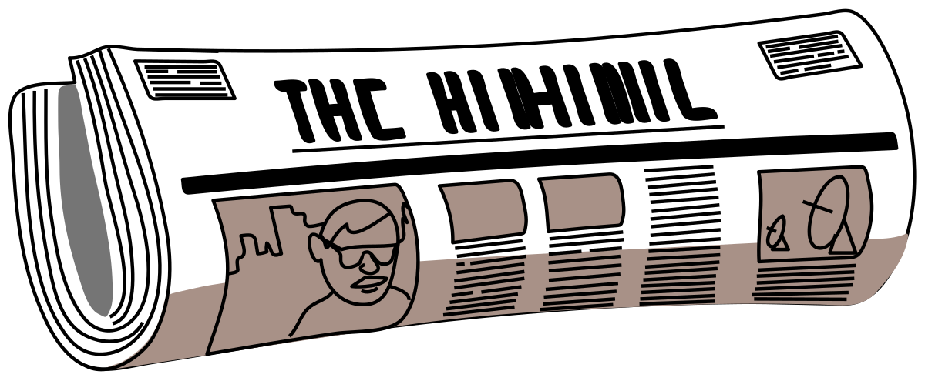

הגאון מווילנא מסיים את הש"ס
9
מרים מחזירה את עמרם לחיות יחד עם יוכבד
8
ניסים גיני לוחם ברובע היהודי במלחמת השחרור
10
הרב צפניה דרורי מייסד את ישיבת "כרם ביבנה"
17
הארי פוטר מנצח את וולדמורט
17
יחיאל אליאש מקים את תנועת בני עקיבא
22
הרב עובדיה יוסף כותב את ספרו הראשון
12
בצלאל בונה את המשכן
12

